Slide 1
Bereikbaarheidskaart Verbodsborden:
(vracht- busverbod, lengte, breedte, hoogte, gewicht, aslast, zone zwaar verkeer en milieuzone)
Gebruikers seminar NWB dinsdag 28 september 13:00-16:00
b.bussink@amsterdam.nl
Bas Bussink
Onderzoeker mobiliteit en openbare ruimte
X Afdeling Kennis & Kaders / team Onderzoek & Kennis
X RVE Verkeer & Openbare Ruimte
X Gemeente Amsterdam

Slide 2
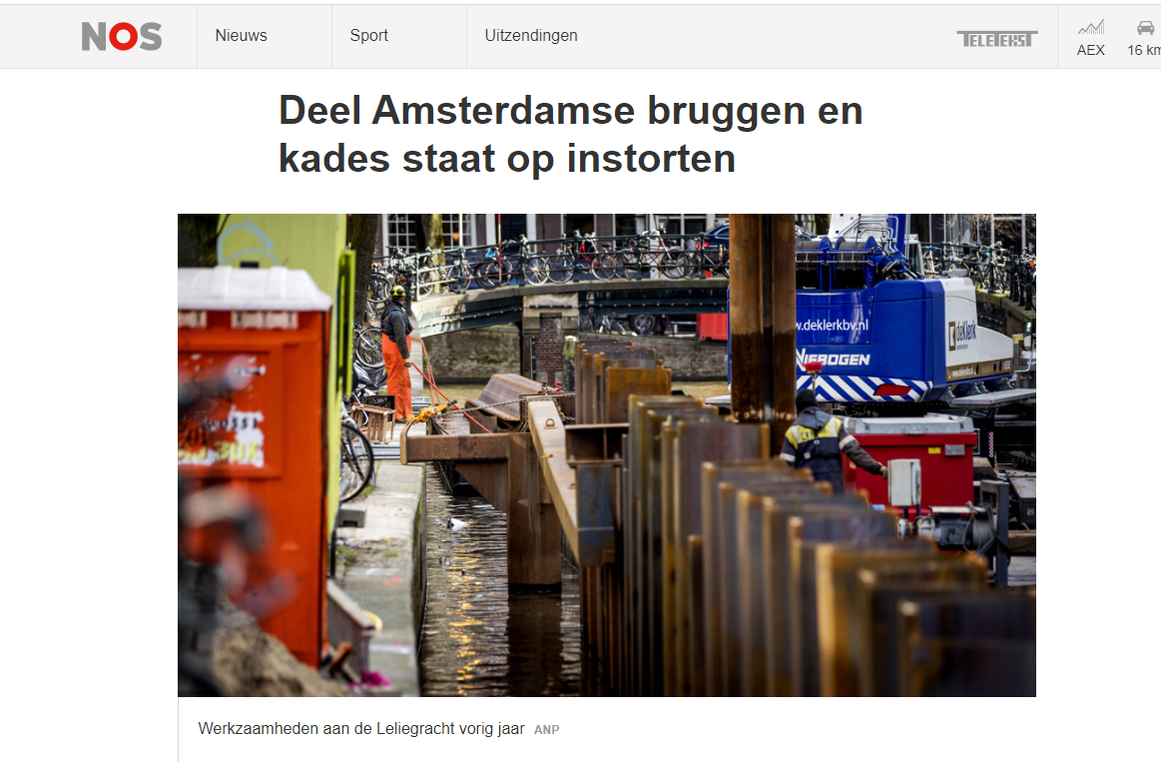
Doel
  Waar mag ik (niet) komen met mijn voertuig?
  Waar heb ik ontheffing/onthefffingen nodig
    7.5 tonszone
    Milieuzone
    RVV- ontheffingen

Slide 3
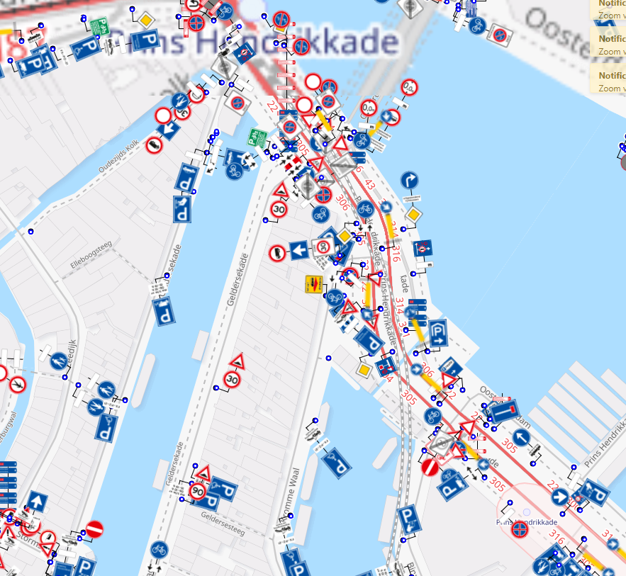
Verkeersborden

Slide 4
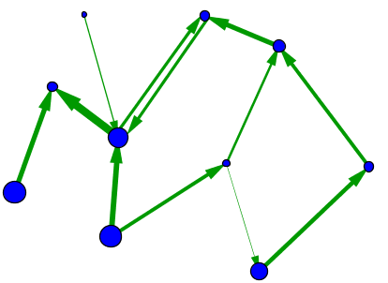
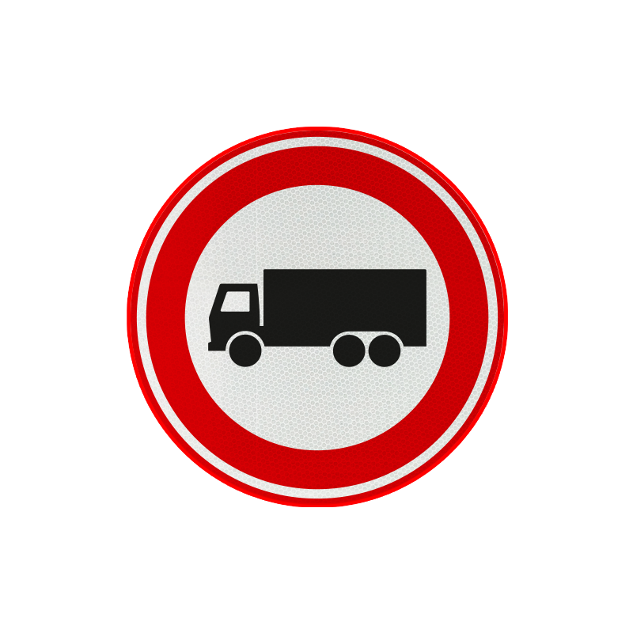
Graph: directed edge, node
start
Vrachtwagen Vrachtwagen

Slide 5
Graph: directed edge, node
start
Vrachtwagen Vrachtwagen

Slide 6
Graph: directed edge, node
start
Vrachtwagen Vrachtwagen

Slide 7
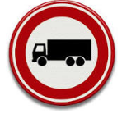
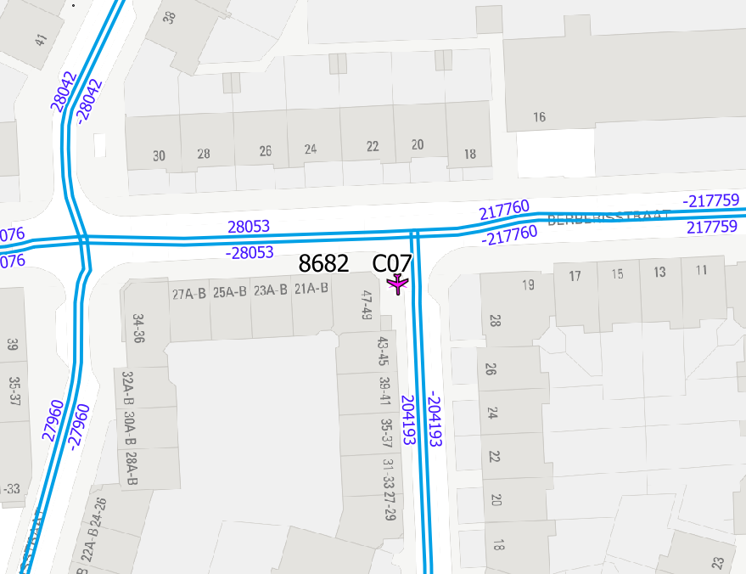
Meer dan 1500 borden gekoppeld aan netwerk

Slide 8
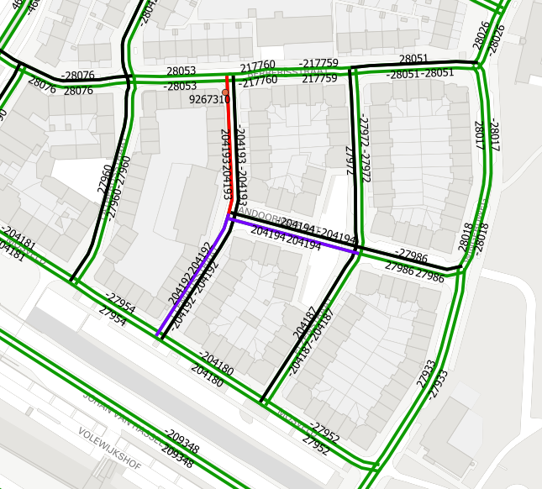
Wat is bereikbaar voor vrachtwagen (C07)? rood = c07 (Vrachtverbod) zwart = eenrichting paars = onbereikbaar

Slide 9
Het geheim ….
Wegen (directed edges)
dus met eenrichtingsverkeer)
API RDW
Verkeersborden
Wegen (directed edges)
dus met eenrichtingsverkeer)
Voertuig kenmerken
(RDW + user input)
Voertuigspecifiek netwerk
Voertuigspecifieke bereikbaarheid

Slide 10
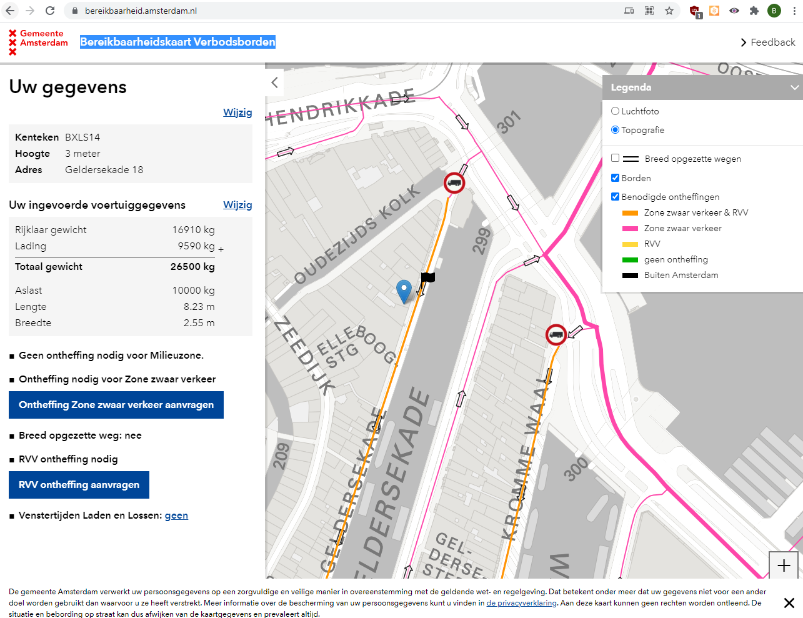
https://bereikbaarheid.amsterdam.nl/

Slide 11
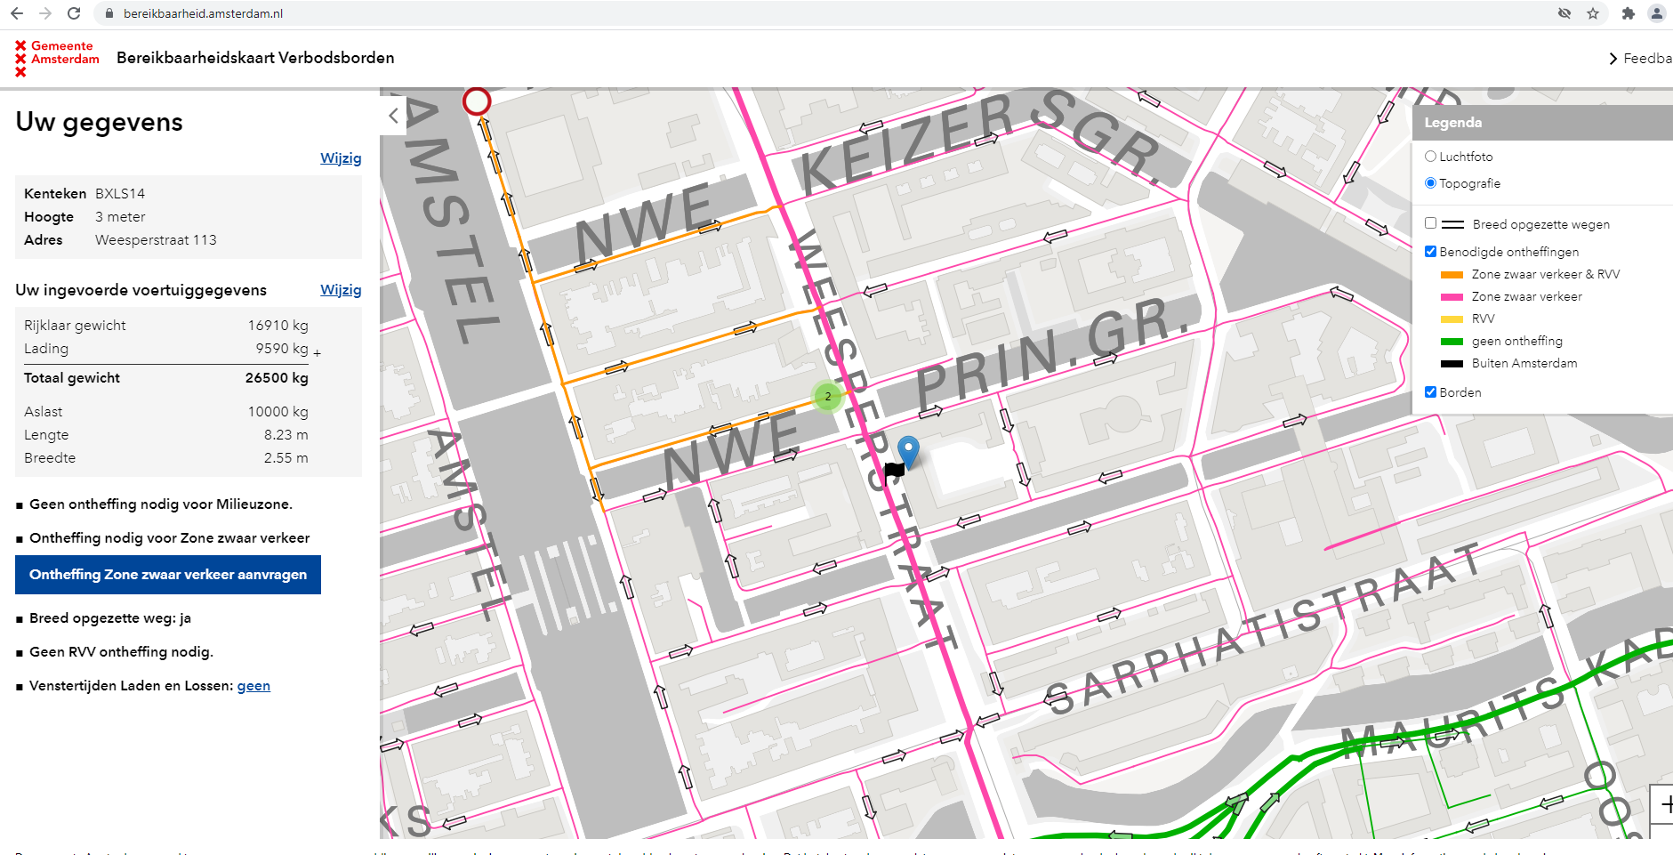
Probeer het zelf uit
  https://bereikbaarheid.amsterdam.nl/

